Slide 1
汇编语言程序设计
计算机语言概述
机器语言 汇编语言 高级语言
…… …… ……
B009 MOV AL,09 a=9
B306 MOV BL,06 b=6
00D8 ADD AL,BL c=a+b
88C1 MOV CL,AL ……
…… ……
机器语言：计算机唯一能够直接理解的语言。
汇编语言：机器语言的符号（助记符）表示语言。
高级语言：最接近人类自然语言和数学表达式的语言。

Slide 2
汇编语言：
特点：一种介于机器语言和高级语言之间的计算机编程语言。
优点：程序生成的目的代码精简，占用内存少，执行速度快。
缺点：程序不直观，编程难度大，容易出错，程序设计和调试的时间较长，可移植性较差。
用途：主要用于一些对内存容量和速度要求比较高的编程场合，如：系统软件、实时控制软件、I/O接口驱动程序等。

Slide 3
支持Intel 80x86系统的汇编程序现有：
ASM: 仅有基本汇编语言的“小汇编”，不能支持高级宏汇编语言功能，但占内存少，只需64K内存支持。
MASM：美国微软公司开发的早期宏汇编程序。它不仅含有ASM功能，还增加了宏指令结构、记录等高级宏汇蝙语言功能，但需内存较多。MASM6.1l以上版本可支持从8086/8088到Pentium CPU。
TASM：性能上同MASM。为快速汇编程序。汇编速度快，支持宏汇编语言能力更强。
OPTASM：是汇编速度更快的一种优化宏汇编程序。

Slide 4
汇编语言结构和语句格式
一个简单的例子：
DATA SEGMENT
BLOCK DB 12H，23H，87H，98H，55H
PLUS_DATA DB 5 DUP (?) JNZ MINUS
MINUS_DATA DB 5 DUP(?) STOSB
DATA ENDS JMP AGAIN
CODE SEGMENT MINUS:XCHG BX,DI
ASSUME CS:CODE,DS:DATA STOSB
START:MOV AX,DATA XCHG BX,DI
MOV DS,AX AGAIN:DEC CX
MOV SI,OFFSET BLOCK JNZ GOON
MOV DI,OFFSET PLUS DATA MOV AH,4CH
MOV BX,OFFSET MINUS DATA INT 21H
MOV CX,5 CODE ENDS
GOON:LODSB END START
TEST AL,80H

Slide 5
一、汇编语言源程序结构
汇编语言源程序结构特点：
1.由若干逻辑段组成，各逻辑段由伪指令语句定义说明；
2.整个源程序以END伪指令结束；
3.每个逻辑段由语句序列组成。
各语句可以是：
指令语句--可执行语句，汇编时译成目标码；
伪指令语句--CPU不执行的语句，为汇编程序提供汇编信息，不产生目标代码；
宏指令语句--实际上是一个指令序列，汇编时产生对应的目标代码序列；
注释语句--以“;”开始的说明性语句,只起注释作用；
空行语句--为保持程序书写清晰，仅包含回车换行符的语句行。

Slide 6
一个标准以MASM为基础的单模块汇编语言源程序的结构形式：
[.486]
DATA SEGMENT [USE16/USE32] ；定义数据段
…… (数据定义伪指令序列)
DATA ENDS
STACK SEGMENT [USE16/USE32]STACK ；定义堆栈段
…… (数据定义伪指令序列)
STACK ENDS
CODE SEGMENT [USE16/USE32] ；定义代码段
ASSUME CS:CODE,SS:STACK,DS:DATA,ES:DATA
；段寄存器说明
START: MOV AX,DATA；建立数据段和附加数据段的可寻址性
MOV DS,AX ；置DS和ES初值
MOV ES,AX
…… (核心程序段)
MOV AH,4CH ；返回操作系统
INT 21H
CODE ENDS
END START ；程序结束

Slide 7
由该标准源程序框架可看出：
1、80X86汇编语言源程序一般具有数据段、附加数据段、堆栈段和代码段。
实际中，只有代码段必不可少；
其它段可以没有；
每种逻辑段分别允许定义多个；
最多允许同时定义6个段。
2、必须用段寄存器说明伪指令ASSUME说明各段寄存器与逻辑段的关系。
3、定义的数据段寄存器均要在程序代码段的起始处赋初值，以建立这些逻辑段的可寻址性。
4、每个源程序在其代码段中都必须含有返回到DOS操作系统的指令语句。

Slide 8
终止当前程序，使其正确返回DOS状态的方法通常有以下4种：
1、采用DOS的4CH号功能调用
在代码段结束前加调用语句：
MOV AH，4CH ；功能号4CH→AH
INT 21H ；中断调用
这是返回DOS最有效且兼容性最好的一种方法。
2、利用20号软中断调用
在代码段结束前加调用语句：
INT 20H
这种方式在产生扩展名为.EXE的可执行文件中是不能使用的，但可用于小模式的扩展名为.COM的可执行文件中，作为返回DOS的一种方法。

Slide 9
3、利用DOS的0号功能调用
在代码段结束前加调用语句： MOV AH,0
INT 21H
该方式只在.COM格式的可执行文件中才可使用。
4、将主程序定义为远过程（称之为“标准序”方法。）
CODE SEGMENT…
ASSUME…
主过程名 PROC FAR
PUSH DS
MOV AX,0
PUSH AX
……
RET
主过程名 ENDP
……
END 主过程名
Notes:
编写的汇编语言源程序是在DOS环境下运行时，必须了解汇编语言是如何同DOS操作系统接口的。
用编辑程序把源程序输入到机器中，用汇编程序把它转换为目标程序，用连接程序对其进行连接和定位时，操作系统为每一个用户程序建立了一个程序段前缀区PSP，其长度为256个字节，主要用于存放所要执行程序的有关信息，同时也提供了程序和操作系统的接口。操作系统在程序段前缀的开始处(偏移地址0000H)安排了一条INT 20H软中断指令。INT 20H中断服务程序由DOS提供，执行该服务程序后，控制就转移到DOS，即返回到DOS管理的状态。因此，用户在组织程序时，必须使程序执行完后能去执行存放于PSP开始处的INT 20H指令，这样便返回到DOS，否则就无法继续键入命令和程序。
DOS在建立了程序段前缀区PSP之后，将要执行的程序从磁盘装入内存。在定位程序时，DOS将代码段置于PSP下方，代码段之后是数据段，最后放置堆栈段。内存分配好之后，DOS就设置段寄存器DS和ES的值，以使它们指向PSP的开始处，即INT 20H的存放地址，同时将CS设置为PSP后面代码段的段地址，IP设置为指向代码段中第一条要执行的指令位置，把SS设置为指向堆栈的段地址，让SP指向堆栈段的栈底，然后系统开始执行用户程序。为了保证用户程序执行完后能返回到DOS状态，可使用如下两种方法。 （一）标准方法
首先将用户程序的主程序定义成一个FAR过程，其最后一条指令为RET。然后在代码段的主程序(即FAR过程)的开始部分用如下三条指令将PSP中INT 20H 指令的段地址及偏移地址压入堆栈：
PUSH DS ；保护PSP段地址 MOV AX，0 ；保护偏移地址0 PUSH AX
这样，当程序执行到主程序的最后一条指令RET时，由于该过程具有FAR属性，故存在堆栈内的两个字就分别弹出到CS和IP，从而执行INT 20H指令，使控制返回到DOS状态。返回DOS的标志就是程序运行完后出现一个DOS的标识符，如C：\＞。不过不推荐这样做，现在常用 mov ax 4c00h int 21h;终止程序，返回值为al.

Slide 10
二、汇编语言语句格式
指令语句
每条指令语句与机器代码一一对应。汇编时会产生可供计算机执行的目标代码，其指令格式由四个部分组成：
[标号:] [前缀] 助记符 [操作数] [；注释]
标号：可有可无，以:结尾，表示指令第一个字节地址。
助记符：指令的操作码，有的指令可加“前缀”。
操作数：多操作数时用“，”隔开，前目标后源。
注释：由“；”开始，不影响程序，只为程序可读性。
例：
OPl: ADD AX,BX ；AX<-AX+BX

Slide 11
伪指令语句
伪指令语句不产生对应的机器代码，只是通知汇编程序在汇编时所需要的信息。其格式也可由四部分组成：
[名字] 定义符 [操作数] [；注释]
名字：可有可无，不用：结尾，表示一个变量或地址。
定义符：伪指令语句
操作数：可无操作数，多操作数时用“，”隔开。
注释：由“；”开始，不影响程序，只为程序可读性。
例：
DATA1 DB 59H，61H，3AH，98H；从DATA1开始存入59H，61H，3AH，98H

Slide 12
宏指令语句
宏指令语句代表一个指令序列。即把一段程序段定义成一条宏指令，之后在程序中若出现该程序段时只写宏指令而不用写该程序段。其格式为：
名字 MACRO [形参，形参，……]
……；宏体
ENDM
例：SHIFT MACRO
MOV CL,4
SAL AL,CL
ENDM
……
MOV AX,DX
ADD AX,SI
SHIFT
MOV MEM,AX
INC AX
……

Slide 13
1.标识符
标识符是标号和名字的统称。
标号:指令单元的符号名称，程序通过标号引用所标识的指令
名字:伪指令的符号名称，定义变量名、结构名、记录名等
标识符由不超过31个字符串组成，可选字符集为：
字母A~Z或a~z(汇编程序不区分大、小写)；
数字0~9；
特殊符号@ $ _ . : ? [ ] ( ) ; / + - * % &等。
注意：标识符不允许用数字开头，也不允许用特殊符号单独作为标识符，更不允许用汇编语言中有特定意义的保留字作为标识符。
标识符具有三种属性：
段属性：定义标识符所在的段
偏移量属性：定义标识符所在段的偏移量
类型属性：NEAR、FAR
BYTE、WORD、DWORD

Slide 14
2.助记符和定义符(伪指令)
助记符和定义符统称为操作符
助记符：规定指令语句的操作性质，前面可有“前缀”。
定义符：规定伪指令语句的伪操作功能。
3.操作数(参数)
操作符可跟一个或多个操作数，操作数间用“，”分开。
操作数可分为：
常量、存储器、表达式
1）常量：2、8、10、16进制数；
字符串(用单引号括起来，其值为字符的ASCII码值)、已赋值的常数标识符、寄存器名和I/O端口地址等。
2)存储器：标号—某条指令存放单元的符号化地址；
变量(包括结构、记录等)—数据存放单元的符号化地址，

Slide 15
3)表达式：由各种操作数、界限符、运算符组成；汇编时，每个表达式都能产生一个确定的值。
注意：
有些运算符与指令的名字相同，但他们与指令有本质区别，指令是在程序运行时执行的语句，而运算符是在汇编时由汇编程序完成其功能的。

Slide 16
常用运算符
❶算术运算符：+(加)、-(减)、*(乘)、/(除)、MOD(取余)、SHL(左移)、……
用于数值表达式，运算结果为一个数值
例：MOV AH,DA1 SHL 3
❷逻辑运算符：AND(与)、OR(或)、XOR(异或)、NOT(非)
对表达式中数值按位进行逻辑运算，得到一个数值
例：OR AL,AD2 AND 0FH
❸关系运算符：EQ(等于)、NE(不等)、LT(小于)、GT(大于)、LE(小于等于)、GE(大于等于)
两个数值或同段中存储单元地址间的关系运算，关系不成立(假)，返回0；关系成立(真)，返回FFH或FFFFH。
例：MOV AL,AD1 GT 30H

Slide 17
❹分析运算符：又称数值返回运算符，运算后得到数值。
SEG：加在变量名或标号前得到段基值。
OFFSET：加在变量名或标号前得到偏移量。
TYPE：加在变量名或标号前得到表示变量名或标号类型值的数值。如：1为字节，2为字，4为双字，-1为NEAR，
-2为FAR
LENGTH：加在变量名前返回变量基本单元个数(只对单项的重复子句有意义)，若用DUP说明，则DUP外层值为返回值。
SIZE：加在变量名前返回变量的总字节数(只对单项的重复子句有意义) 。SIZE=LENGTH*TYPE

Slide 18
例：MOV AX,SEG DAT ；段基址->AX
MOV SI,OFFSET DAT ；偏移量->SI,=LEA SI,DAT
V0 DB 10H DUP(0)
V1 DB ‘ABCDE’
V2 DW 1234H,5678H
V3 DD V2
V4 DW 20H DUP(0)
……
MOV BL,LENGTH V1 ；BL=1
MOV AL,TYPE V1 ；AL=1 MOV CL,LENGTH V3 ；CL=1
MOV BL,TYPE V2 ；BL=2 MOV AL,SIZE V0 ；AL=10H
MOV CL,TYPE V3 ；CL=4 M0V BL,SIZE V2 ；BL=2
MOV AL,LENGTH VO ；AL=10H MOV CL,SIZE V4 ；CL=40H

Slide 19
❺合成运算符：又称属性修改运算符，可对变量、标号或内存操作数的类型进行修改。
PTR：指定地址表达式为确定的存储单元类型(BYTE：字节；WORD：字；DWORD：双字；NEAR：近；FAR：远)
格式：类型 PTR 地址表达式
THIS：把指定的类型属性赋给当前的存储单元，其他属性不变。
格式：THIS 类型
SHORT：指定一个标号的类型为短标号，即该标号到调用该标号指令的距离为-128~+127之间
Notes:
PTR：pointer

Slide 20
例1：
INC BYTE PTR[BX]；一个字节单元内容增一
SUB WORD PTR[SI],30H；一个字单元内容减0030H并保存结果
JMP FAR PTR SUBl；跳转到其它段中的SUB1处
例2:
DA_BYTE EQU THIS BYTE；DA_BYTE为字节变量
DA_WORD DW 20H DUP(0)；DA_WORD占32个字单元(64个字节)且消零。按字节访问时使用标号DA_BYTE，按字访问则用标号DA_WORD。
例3:
JUMP_FAR EQU THIS FAR ；定义JUMP_FAR为远标号
JUMP_NEAR：MOV AL,30H ；标号JUMP_NEAR为近标号。当段内调用时，使用标号JUMP_NEAR，当从另一个代码段调用时，使用标号JUMP_FAR。

Slide 21
❻其它运算符：
方括号“[]”：对于操作数在存储器中，用方括号表示存储器偏移地址。
段超越运算符“：”：跟在段寄存器后，用于指定存储器操作数的段属性。
HIGH和LOW：分别得到一个数值或地址表达式的高位和低位字节。
例：
MOV CL,[BX]
MOV AL,[SI+5]
MOV BX,ES:[DX]
SUB DS:[BP+2],CX
MOV AL,LOW DATA ；低字节->AL
MOV AH,HIGH DATA；高字节->AH

Slide 22
运算符的优先级
优先级 符号
1 LENGTH,SIZE,WIDTH,MASK,( ),[ ],< >
2 .(结构变量名后面的运算符)
3 :(段超越运算符)
4 PTR,OFFSET,SEG,TYPE,THIS
5 HIGH,LOW
6 *,/,MOD,SHL,SHR
7 +,-
8 EQ,NE,LT,LE,GT,GE
9 NOT
10 AND
11 OR,XOR
12 SHORT
高
低
不同的运算符具有不同的优先级，优先级相同的运算符操作顺序为先左后右。

Slide 23
4.注释
注释部分以分号“；”开始，其作用与注释语句相同，用于对语句的功能加以说明，增加程序的可读性，本身不被汇编程序汇编也不被执行。
注释语句
空语句

Slide 24
伪指令语句
汇编语言中的指令语句经过汇编会产生一个目标码，其代表机器能执行的某种操作，这种指令语句称为真指令。而有一类指令主要是为汇编程序服务的，如定义变量、分配存储地址等，这类指令不能产生目标码，不会被处理器执行，因此称为伪指令。MASM提供很多伪指令,大致分为：
l 处理器方式伪指令语句
2 模式定义伪指令语句 8 模块定义伪指令语句
3 数据定义伪指令语句 9 条件伪指令语句
4 符号定义伪指令语句 10 列表伪指令语句
5 标号定义伪指令语句 11 程序起始与结束伪指令语句
6 段定义伪指令语句 12 其它伪指令语句
7 过程定义伪指令语句

Slide 25
1.处理器方式伪指令
伪指令格式 功 能
.8086 是默认方式。告诉汇编程序只接受8086/8088指令
.286/.286C 告诉汇编程序只接受8086/8088及80286非保护方式(即
实地址方式)下的指令。用.8086可删除该伪指令
.286P 允许汇编程序接受8086/8088及80286的所有指令(包括
保护方式和非保护方式下的指令)。该伪指令一般只有
系统程序员使用,并可用.8086伪指令删除
.386/.386C 允许汇编8086/8088及非保护方式下的80286/80386指令。
此方式将禁止所有保护方式下的指令。可用.8086删除
.386P 同上并允许汇编保护方式下的80286/80386指令。一般
只有系统程序员使用,并可用.8086伪指令删除
.8087 选8087指令集,并指定实数的二进制码为IEEE格式
.287 选80287指令集,并指定实数的二进制码为IEEE格式
.387 选80387指令集,并指定实数的二进制码为IEEE格式
.486/.486C 与.386/.386C类似,允许汇编80486非保护方式下的
指令。MASM6.0可用
.486P 与.386P类似,允许汇编80486的全部指令。MASM6.0
可用

Slide 26
2.模式定义伪指令
格式：.MODEL 模式类型[,高级语言]
功能：指定数据和代码允许使用的长度
说明：[高级语言]是可选项，可使用C、BASIC、FORTRAN等关键字来指定与哪种高级程序设计语言接口，还可用关键字OS_OS2或OS_DOS告诉MASM使用的是哪种操作系统。程序中凡数据或代码的长度不大于64KB时为近程，否则为远程。
本语句一般放在用户程序中其它简化段定义语句前。
当独立的汇编语言程序不与高级语言程序连接时，多数情况下只用小模式即可，而且小模式的效率也最高。

Slide 27
模式类型
模式 | 说明
TINY | 微型模式。只有l个逻辑段，产生COM程序，只能用于DOS环境。
SMALL | 小型模式。用于小应用程序，可有1个代码段和l 个数据段，均为近程。
COMPACT | 压缩模式。只有1个近程代码段，可多数据段，可远程，每个数据段所占内存不可超过64KB。
MEDIUM | 中型模式。允许多个代码段，可远程，只有1个近程数据段。
LARGE | 大型模式。数据与代码均允许为多个、远程，但任一个数据段不可超过64KB。
HUGE | 巨型模式。数据与代码均允许为远程，且数据段所占内存也可大于64KB。
FLAT | 平展模式。允许有1个段长达到512KB的段，用于存储代码和数据，只能用于32位系统环境。

Slide 28
3.段定义伪指令
80x86 CPU保护模式对内存管理分段管理，所以必须按段构造程序。
一个程序按用途划分成几个段(至少一个段)：
存放数据用的数据段；
做堆栈使用的堆栈段；
存放程序的代码段；
数据附加段；
段定义伪指令的用途是在汇编语言源程序中定义逻辑段。段定义可以有两种方式：完全段定义方式和简化段定义方式。

Slide 29
完整段定义伪指令(适用于MASM任何版本)
段定义语句 (SEGMENT/ENDS)
格式：
段名 SEGMENT[定位类型][,组合类型][,字长选择][,’类别’]
……
(段体)
……
段名 ENDS
在汇编语言源程序中，SEGMENT(段的起始)和ENDS(段结束)两个伪指令总是成对出现， 二者前面的段名必须一致，常用与本段用途相关的名字。两个语句之间的部分即是该逻辑段的内容。

Slide 30
段名 SEGMENT [定位类型][,组合类型][,字长选择][,’类别’]
定位类型 | 含义
BYTE(字节) | 段起始地址可任意
WORD(字) | 段起始地址必须为偶数,即该地址的最低二进制位应为0。如：XXXX XXXX XXXX XXXX XXX0B
DWORD(双字) | 段起始地址必须为4的倍数，即该地址的最后2位二进制位应为0。
PARA(节) | 段起始地址必须为16的倍数，即该地址的最后4位二进制位应为0。如：XXXX0H。若语句中没有给出定位类型，则默认为PARA。
PAGE(页) | 段起始地址必须为256的倍数,即该地址的最后8位二进制位应为0。如：XXX00H
合理选择定位类型，能更充分地利用存储空间

Slide 31
段名 SEGMENT [定位类型][,组合类型][,字长选择][,’类别’]
组合类型 | 含义
NONE | 隐含选择(缺省值)，表示本段独立，与其它段无连接关系。
PUBLIC | 满足定位类型条件下，LINK程序将不同模块中具有该类型且段名相同的段连接为一个新的物理段，使它们公用一个段地址，并相对新段调整偏移量。
STACK | 把所有堆栈段连成一个连续段，且系统自动对SS初始化在新段的首地址，SP设置在新段最大地址+1处。
COMMON | 产生一个覆盖段。LINK程序为该类型的同名段指定相同的段地址。段的长度取决于最长的COMMON段的长度。段的内容为所连接的最后一个模块中COMMON段的内容及其没覆盖到的前面COMMON段的部分内容。
MEMORY | 当几个逻辑段连接时，本段在存储器中应定位在所有被连接在一起的其它段的最高地址。
AT表达式 | 表示本段定位在表达式所指示的节边界上。如：AT 1930H，那么本段的起始地址为19300H。这个类型可以为标号或变量赋予绝对地址，以便程序以标号或变量的形式存取这些存储单元的内容。一般在AT类型的段中不定义指令或数据，只说明一个地址结构。在保护方式中，AT类型无意义。

Slide 32
段名 SEGMENT [定位类型][,组合类型][,字长选择][,’类别’]
1、USE16：定义本段为16位段模式，偏移地址是16位，段内最大寻址空间为64K。
2、USE32：定义本段为32位段模式，偏移地址是32位，段内最大寻址空间为4GB。
说明：
8086/8088没有字长选择选项，80286只有一种16位段模式方式。
80386以上处理器有两种选择，如果在源程序中使用伪指令：.386、.486、.586，则无论哪种模式均可以使用32位寄存器，字长选择项缺省时默认为USE32模式。
在使用伪指令：.386、.486、.586，且选择USE16模式的前提下，可以使用32位寄存器在64KB空间中寻址。

Slide 33
段名 SEGMENT [定位类型][,组合类型][,字长选择][,’类别’]
类别必须放在单引号内。
类别的作用是在连接时决定各逻辑段的装入顺序：当几个程序模块进行连接时，其中具有相同类别名的段被装入连续的内存区，并按出现的先后逻辑顺序排列。
没有类别名的逻辑段，与其它无类别名的逻辑段一起连续载入内存。

Slide 34
总结：
……
CODE ENDS
段名 CODE | SEGMENT | 定位 PARA, BYTE, WORD, DWORD, PAGE, | 组合 NONE, PUBLIC, STACK, COMMOM, MEMORY, AT 1000H, | 字长 USE32, USE16, | 类别 ‘CODE’

Slide 35
段寄存器说明语句 (ASSUME)
格式：ASSUME 段寄存器:段名[，段寄存器:段名，…]
SEGMENT/ENDS只是定义了段的开始和结束位置及段名。
ASSUME伪指令利用段寄存器来定义段的属性：
CS代表代码段、DS代表数据段、
SS代表堆栈段、ES代表扩展段
说明：
1、ASSUME语句一般置于代码段内，放在段定义语句之后，为说明性语句。
2、ASSUME的参数NOTHING表示取消以前指定的段属性。
如： ASSUME DS:NOTHING
ASSUME只定义了各段的属性，但不能把各段的段基址装入相应的寄存器中，只有将段基值装入相应的段寄存器中，该段才能被定义成当前段，当前段最多只能有4个。不同性质的段，其段基值装入的方法不同。

Slide 36
DS和ES装入
在访问存储单元之前必须将该单元所在段的段基址送入
段寄存器。如下例中对DS和ES的赋值。
DATA_DS SEGMENT
DBYTE1 DB 12H
DATA_DS ENDS
DATA_ES SEGMENT
DBYTE2 DB 10H DUP(?)
DATA_ES ENDS
CODE SEGMENT
ASSUME CS:CODE,DS:DATA_DS,ES:DATA_ES
START:
MOV AX,DATA_DS
MOV DS,AX
MOV AX,DATA_ES
MOV ES,AX
MOV AL,DBYTE1
……
MOV ES:DBYTE2,AL
……
1、在ASSUME语句中声明：ES:DATA_ES
2、对ES进行了赋值：MOV AX,DATA_ES
MOV ES,AX
才可以在程序中对ES寻址：
MOV ES:DBYTE2,AL

Slide 37
SS装入
1、在堆栈段定义时选择STACK组合类型选项，则会自动给SS、SP赋相应的值，其中SP指向栈底的下一个单元。
例：DATA_STACK SEGMENT STACK
DW 40H DUP(?)
TOP LABEL WORD ；SP指向TOP，即SP＝80H
DATA_STACK ENDS
2、如果在堆栈段定义时没有选择STACK组合类型选项，则需用指令实现对SS、SP装入初值。
例：DATA_STACK SEGMENT
DW 40H DUP(?)
TOP LABEL WORD
DATA_STACK ENDS
CODE SEGMENT
ASSUME CS:CODE,SS:DATA_STACK
START:
MOV AX,DATA_STACK
MOV SS,AX
MOV SP,OFFSET TOP
……

Slide 38
CS装入
1、按照结束伪指令指定地址装入CS和IP。任何一个源程序都是以END伪指令来结束，一般还指明本程序的起始地址
格式：END 起始地址
；起始地址可以用标号、表达式或逻辑地址表示
作用：①结束源程序，其后所有程序都会被汇编程序略去；
②指定程序运行时的起始地址，自动将其装入CS，IP；
2、程序运行时自动修改CS和IP。可改变CS，IP的操作有：调用、转移、中断、复位。

Slide 39
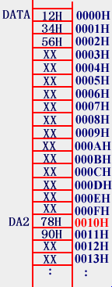
偏移地址起始语句 (ORG)
格式：ORG 地址表达式
ORG语句用来定义当前语句或变量的偏移地址。
例：DATA SEGMENT
DA1 DB 12H,34H,56H
ORG 0010H
DA2 DB 78H,90H
DATA ENDS
CODE SEGMENT
ASSUME CS:CODE,DS:DATA
ORG 0100H
START:
MOV AX,DATA
MOV DS,AX
……

Slide 40
例：段定义举例
DATA SEGMENT PARA ‘DATA’
…… ；存放数据项的数据段
DATA ENDS
EXTRA SENGMENT
…… ；存放数据项的附加段
EXTRA ENDS
STACK1 SEGMENT STACK ‘STACK’
…… ；做堆栈用的堆栈段，自动给SS、SP赋值
STACK1 ENDS
COSEG SEGMENT MEMORY
ASSUME CS:COSEG,DS:DATA
ASSUME SS:STACKl,ES:EXTRA
ORG 0100H
START: MOV AX,DATA
MOV DS,AX ；为DS赋值
…… ；存放指令序列
COSEG ENDS
END START ；重新向CS:IP装载地址，指向START

Slide 41
简化段定义伪指令(适用于MASM5.0以上)
格式：
.386 ；定义处理器
.MODEL 存储模式 ；定义存储模式
.CODE [段名] ；定义代码段
.DATA [段名] ；定义数据段
.STACK [数值] ；定义堆栈段及其容量
说明:
1、简化段定义中存储模式定义不能缺省
2、存储模式可选SMALL、MEDIUM、COMPACT、LARGE等
3、定义代码段缺省段名时，如.MODEL为TINY、SMALL、COMPACT，默认段名为_TEXE。
4、定义数据段缺省段名时，默认段名为_DATA
5、定义堆栈段及其容量，自动为SS和SP设定初值，若数值缺省则其容量为1024Byte。

Slide 42
例：简化段定义
.386 ；定义处理器
.MODEL SMALL ；定义为最小存储模式
.STACK 40H ；定义堆栈及长度为64字节
.DATA ；定义数据段
DA1 DB 3FH,2AH,C3H；具体数据定义
.CODE ；定义代码段
MAIN PROC FAR ；过程MAIN开始
MOV AX，@DATA
MOV DS，AX ；定义数据段DATA为当前段
……
.EXIT ；程序结束，返回DOS(取代MOV AH，
；4CH和INT 21H指令)
MAIN ENDP ；过程MAIN结束
END MAIN ；整个程序结束

Slide 43
4.数据定义伪指令
格式：[符号名] DB/DW/DD/DF/DQ/DT 初值序列
功能：为数据项分配一个或多个字节/字/双字/长字/四字/十字节存储空间并预置初值，用一个符号名与之相联系。
说明：与数据项相联系的符号名为变量。变量有三个属性：数据类型——字节/字/双字/长字/四字/十字节；偏移量；段基址。
变量的初值可以确定，或不确定(用“?”表示)。不确定值只是为了预留规定长度的存储空间。
初值序列可以是一个元素，也可以是用逗号分隔的多个元素，还可以是用DUP运算符建立单个值的多次拷贝。
确定数可以是整数、浮点数(只允许DD、DQ和DT伪指令，并只用于80486和80387/80287协处理器上)、字符、字符串或表达式。

Slide 44
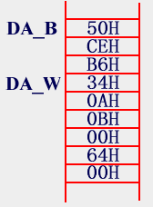
例如:
DA_B DB 50H,-50,10110110B
；用数据定义语句定义一个字节数据表
DA_W DW 0A34H,25/5+3*2,100
；用数据定义语句定义一个字数据表
D_B1 DW 20H DUP(?)
；保留32个字单元不设置任何初值
D_B2 DB 10H DUP (‘ABCD’)
；重复16遍‘ABCD’字符串，共占40H个字节单元
D_B3 DW 10H DUP(4)
；重复16个字单元，每个字预置0004H
D_B4 DB 5 DUP(2 DUP(6),7)
；重复5遍 “6,6,7”

Slide 45
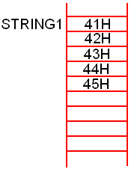
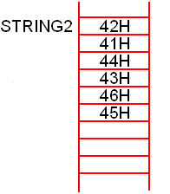
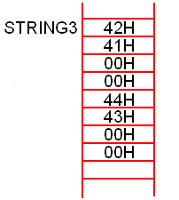
字符串表达式：
STRING1:DB ‘ABCDE’
STRING2:DW ‘AB’,‘CD’,‘EF’
STRING3:DD ‘AB’,‘CD’
字符表达式说明：
a 引号内部不超过255个字符
b DB定义的字符串，每个字符占1个单元，地址由左向右增加。
c DW定义的字符串，每个数据项不得超过2个字符，且前面为高字节，后面为低字节，存放时先放低字节后放高字节。
d DD伪指令，分配4个单元，每个数据项不能超过4个字符。
如果少于4个字符则高位用4个0补上。

Slide 46
5.符号定义伪指令
符号定义伪指令的用途是给一个符号重新命名或赋值或定义新的类型属性等。
实际应用时常用符号表示数据、地址等。符号在使用前必须赋值。符号定义语句有两条：
等值语句 (EQU)
格式：符号名 EQU 表达式
功能：用符号名代替表达式的值，供以后引用。
说明：EQU语句不能重新定义，使用时必须先赋值。
等号语句 (＝)
格式：符号名＝表达式
功能：与EQU语句的功能相同，只是其符号名可以再定义。
解除语句 (PURGE)
格式：PURGE 符号1，符号2，符号3，……符号n
解除语句可以解除由EQU定义的，且不再使用的某些符号。符号解除后可重新定义。

Slide 47
例：DATA EQU HEIGHT+12 ALPHA EQU 7 BETA EQU ALPHA-2 ADDR EQU VAR+BETA B EQU [BP+8] P8 EQU DS:[BP+8]
DA EQU WORD PTR DA_BYTE
TOTAL EQU 5+3-2
CAL=5+2 TMP EQU 5
DSS=14H TMP EQU TMP+1 ×
CBB=BETA
TMP=5
TMP=TMP+1 √

Slide 48
6.标号(类型)定义伪指令
格式：标号名 LABEL 类型
标号是一条指令的符号地址。
LABEL用来定义符号地址的类型。LABEL提供了另一种定义标号或变量的方法。
说明：对标号、操作码或过程，其类型为NEAR、FAR；
对变量，其类型为BYTE、WORD、DWORD、FWORD、QWORD或TBYTE。
设置标号属性有两种方法:
① 隐含方式：在指令语句中使用了标号，它就隐含了NEAR属性。如：LOP: MOV AX, 30H
②用LABEL伪指令赋予标号类型属性，格式为：
BYTE
WORD 变量类型属性
名称 LABEL DWORD
NEAR 标号类型属性
FAR

Slide 49
LABEL有两种使用情况：
① LABEL与指令连用
SUB1_FAR LABEL FAR
SUB1: MOV AX,30H
两个标号逻辑地址相同，但类型属性不同。若这个标号为对应入口，则在段内调用时SUB1，而其它段调用时可采用SUB1_FAR。
② LABEL与变量连用
DA_BYTE LABEL BYTE
DA_WORD DW 20H DUP(?)
两个变量具有相同的逻辑地址，但有不同的类型属性。若进行字操作用DA_WORD，若是字节操作用DA_BYTE。

Slide 50
7.过程定义伪指令
过程是程序的一种形式，是一种可由其他程序用CALL指令调用的程序，相当于高级语言程序中的子程序。过程具有如下优点：
(1) 它是模块式程序的设计基础
(2) 利用过程便于建立和使用程序库
(3) 减少程序生成的目标代码的长度
格式：过程名 PROC [属性]；过程开始
…… ；过程体
[RET]
……
RET
过程名 ENDP ；过程结束

Slide 51
说明：
①过程名是过程的标识符，要前后一致。
②过程属性为NEAR表示近，段内使用；FAR表示远，可跨段调用。缺省时为NEAR(近)。
③RET为返回指令，是过程的出口，一个过程可以有多条RET指令，且不一定是过程的最后一条指令。至少要执行到一条RET指令。
④PROC/ENDP必须成对出现。ENDP指示过程结束，但不会产生HLT或RET指令。
⑤过程可以嵌套，嵌套的深度只受堆栈的限制；过程和段也可以嵌套，但不能交叉嵌套，也不能交叉覆盖。
例：
CODE SEGMENT
ASSUME CS:CODE
……
COUNT PROC NEAR
ADD CX,1
RET
COUNT ENDP
START:
……
CALL COUNT
……
CALL COUNT
……
CODE ENDS
END START

Slide 52
8.模块定义伪指令
宏汇编程序可以把程序化分成许多模块，并对每个模块独立进行汇编和调试，各模块间的符号允许相互引用，最后将模块连接成一个完整的可执行程序。模块定义指令有：NAME、END、PUBLIC、EXTRN、INCLUDE、COMM等。
模块开始语句 (NAME)
格式：NAME [模块名]
说明：表示源程序开始并指出模块名(可缺省)，本语句可省略
模块结束语句 (END)
格式：END [标号/过程名]
说明：一个源程序必须有且只能有一个END语句来指出源程序文件的结束，并将标号地址赋值给CS:IP，多个模块连接时，只有主模块需要指出起始标号。

Slide 53
全局符说明语句 (PUBLIC)
格式：PUBLIC 符号名1[,符号名2,…]
说明：指明符号名为公共的，可被其它模块引用。PUBLIC可出现在源程序的任何地方。
外部符说明语句 (EXTRN)
格式：EXTRN 符号名1:类型[,符号名2:类型,…]
功能：本语句中指定的符号名是在其它模块中用PUBLIC伪指令语句定义过的。

Slide 54
例:利用乘法模块计算X*Y。 NAME MAINCALL；主模块 EXTRN WMUL:FAR STACK SEGMENT STACK DB 100 DUP(?) STACK ENDS DATA SEGMENT X DW 3355H Y DW 8866H DATA ENDS CODE SEGMENT MAIN PROC FAR ASSUME CS:CODE ASSUME DS:DATA ASSUME SS:STACK PUSH DS MOV AX,0 PUSH AX MOV AX,DATA MOV DS,AX | MOV AX,X MOV BX,Y CALL WMUL；调用外部过程WMUL RET MAIN ENDP CODE ENDS END MAIN；主模块结束 NAME SUBMUL；子模块 CDESG SEGMENT WMUL PROC FAR；定义远过程WMUL ASSUME CS:CDESG PUBLIC WMUL；定义WMUL为全局过程名 CALL MULAB；嵌套调用 RET ；过程返回 WMUL ENDP；过程结束 MULAB PROC；定义一个近过程MULAB MUL BX RET MULAB ENDP；过程结束 CDESG ENDS；代码段结束 END；子模块结束

Slide 55
9.结构与记录伪指令
结构定义伪指令 (STRUC/ENDS)
格式：结构名 STRUC
(结构体) ；由数据定义语句构成
结构名 ENDS
功能：定义一个结构模板，不真正给结构分配存储空间
建立结构
格式：[变量名] 结构名 〈[域值表]〉
功能：定义一个结构变量，并分配存储空间和赋初值。
说明：
1、变量名由用户自定，结构名已用STRUC/ ENDS定义过；域值表用于给结构变量中各域赋初值，初值的类型、顺序必须与结构类型说明时的各域类型、顺序一致，各初值间以逗号分隔。
2、如果某域的初值与结构类型说明时的相同，则相应位置可为空，但逗号不能省；若所有域的初值都采用结构类型说明时的初值，则域值表可省略，只写一个尖括号"〈〉"即可。

Slide 56
例：
DATA SEGMENT
STUDENT_STRUC STRUC ；定义结构
NA DB 5 DUP(?)
NO DB ?
MAT DB ?
STUDENT_STRUC ENDS
S1 STUDENT_STRUC <‘ZHANG’,05,85> ；建立结构
DATA ENDS
CODE SEGMENT
ASSUME CS:CODE,DS:DATA
BEGIN PROC FAR RET
START:PUSH DS BEGIN ENDP
MOV AX,0 CODE ENDS
PUSH AX END START
MOV AX,DATA
MOV DS,AX
……
MOV BX,OFFSET S1
MOV AL,[BX].MAT ；引用结构
……

Slide 57
记录定义伪指令 (RECORD)
记录与结构相似，结构用于处理按字节计算的数据信息集合，记录则用于处理按二进制位计算的数据信息集合。
格式：记录名 RECORD 位域名:域宽[=表达式][,…]
功能：定义位域集合的模板，但不实际分配存储空间。定义后可通过位域名单独访问。
说明：记录名和位域名为用户自定的，但不能与其它名相同；域宽表示相应位域的位数，必须是常数，总位数不大于16位；表达式为任选项，若被选，则表示相应位域的初值，否则初值为0。
例：RECORDNAME RECORD X:7=4FH,Y:4,Z:5
则：名为RECORDNAME的记录结构为：1001 111Y YYYZ ZZZZ

Slide 58
建立记录
格式：[变量名] 记录名 〈[域值表]〉
功能：定义一个记录变量，并对其分配存储空间和赋初值。
说明：与结构变量说明和赋值语句相似。需特别说明 的是，域值表为可选项，如省略时，其值为0。
例：NAME1 RECORDNAME <7,0,5>
则：名为NAME1的记录内容为：0000 1110 0000 0101

Slide 59
引用记录
1、使用WIDTH运算符计算记录或位域所占的位数。
例：RECORDNAME RECORD X:7=4FH,Y:4,Z:5
则：MOV AL,WIDTH RECORDNAME；AL=0FH=16
MOV AL,WIDTH X；AL=07H
MOV AL,WIDTH Y；AL=04H
MOV AL,WIDTH Z；AL=05H
2、使用MASK运算符可求出位域占记录的哪几位。
例：RECORDNAME RECORD X:7=4FH,Y:4,Z:5
则：MOV AX,MASK X；AX=FE00H=1111 1110 0000 0000B
MOV AX,MASK Y；AX=01E0H=0000 0001 1110 0000B
MOV AX,MASK Z；AX=001FH=0000 0000 0001 1111B
3、位域名在使用中代表1个数值，此数值是把该位域右移到记录区最右端的移位次数。
例：RECORDNAME RECORD X:7=4FH,Y:4,Z:5
则：MOV AL,X；AL=09H
MOV AL,Y；AL=05H
MOV AL,Z；AL=00H

Slide 60
10.程序计数器与定位伪指令
程序计数器 (＄)
汇编语言允许用户直接用＄来引用地址计数器的值。
例如：JMP ＄+ 6；其转向地址是JMP指令的首地址加上6。
当＄用在指令中时，它表示本条指令的第一个字节的地址。在这里，＄+6必须是另一条指令的首地址，否则，汇编程序将指示出错信息。
当＄用在伪指令的参数字段时，与其用在指令中的情况不同，它所表示的是地址计数器的当前值。例如指令：
ARRAY DW 1，2，＄+4，3，4，＄+4

Slide 61
定位伪指令(ORG)
格式：ORG 偏移地址
ORG $+偏移地址
功能：该伪指令以其指定的偏移地址或由$给出的当前地址加上指定的偏移地址作为当前开始分配和使用的偏移地址。
说明：
该伪指令语句不占内存，它指定下一个占内存语句的偏移地址。偏移地址可写成表达式形式，但其取值范围在0~65535之间。
通常不必使用该语句，只在需要指定存储空间或保留一段存储空间时才使用它。
该语句不能使用标号，否则语句无效。

Slide 62
11.条件汇编伪指令
使用条件汇编语句可使一个源文件产生不同的源程序。
格式：IFxx 条件
语句序列1
[ELSE
语句序列2]
ENDIF
功能：当条件为真时汇编语句序列1， 否则汇编语句序列2。

Slide 63
伪指令语句 |  | 格 式 | 功 能
是否0 条件语句 | IF | IF 表达式 | 表达式值非0，条件为真，汇编语句序列1
 | IFE | IFE 表达式 | 表达式值为0，条件为真，汇编语句序列1
扫描 条件语句 | IF1 | IF1 条件 | 汇编处于第一次扫描时条件为真
 | IF2 | IF2 条件 | 汇编处于第二次扫描时条件为真
符号定义 条件语句 | IFDEF | IFDEF 符号 | 符号已被定义或已由EXTRN伪指令说明，条件为真
 | IFNDEF | IFNDEF 符号 | 符号未被定义或未由EXTRN伪指令说明，条件为真
空否 条件语句 | IFB | IFB〈参数〉 | 参数为空格，条件为真。尖括号不能省
 | IFNB | IFNB〈参数〉 | 参数不为空格，条件为真。尖括号不能省
字符串比较 条件语句 | IFIDN | IFIDN〈字符串1〉，〈字符串2〉 | 两字符串相同，条件为真 | 这两条语句只能在宏定义中使用，用于检查传送给两个参数的实参是否相同
 | IFIDF | IFIDF〈字符串1〉，〈字符串2〉 | 两字符串不同，条件为真

Slide 64
宏指令语句
宏指令语句代表一个指令序列：利用汇编语言的指令(助记符和伪指令)完成新的功能或更强的指令。
利用宏指令可以加快程序的编写，有利于建立程序结构，增强可读性，便于修改调试，提高程序运行速度和移植性。
宏定义伪指令 (MACRO/ENDM)
格式：宏名 MACRO [形式参数表]
；宏体
ENDM ；宏定义结束
说明：
①宏名是唯一的，源程序中可通过宏名多次调用宏。
②形参表用逗号(空格或制表符)隔成一个或多个形参。调用宏时，用对应的实参取代，实现向宏中传递信息。
③宏体可以是汇编语言所允许的任意指令和伪指令语句序列，其决定宏的功能。宏可以嵌套。

Slide 65
取消宏伪指令 (PURGE)
格式：PURGE 宏名，[宏名， …]
用于注销宏定义。
重复宏伪指令 (REPT/ENDM)
格式：REPT 表达式
；宏体
ENDM
由表达式决定宏体语句执行的次数。
宏和过程的比较
宏操作可以直接传递和接收参数，而过程不能。
宏调用不能缩短目标代码长度，而过程调用却能。
宏操作不会在执行目标代码时增加额外的时间开销，而过程调用会延长目标程序的执行时间（因为要保护和恢复现场）。
因此，当程序执行速度比内存容量更重要时，或者要调用的程序段较短且调用的次数不太频繁时，适于选用宏调用技术，反之则宜用过程调用。

Slide 66
例1、将内存5个单元中的1位十六进制数转换成ASCII码。
.MODEL SMALL
.DATA
DA1 DB 06H,0AH,09H,0CH,0FH,5 DUP(?)
ASC MACRO REG
MOV AL,[REG]
CMP AL,0AH
JC NUME
ADD AL,07H
NUME:ADD AL,30H
MOV [REG+5],AL LP: ASC BX
ENDM INC BX
.CODE LOOP LP
MAIN PROC FAR MOV AH,4CH
MOV AX,@DATA INT 21H
MOV DS,AX MAIN ENDP
MOV CX,5 END MAIN
MOV BX,OFFSET DA1

Slide 67
例2、两个字操作数相乘,得到一个16位的操作数作为结果。
MULTIPLY MACRO OPR1,OPR2,RESULT PUSH DX ；保存DX原值 PUSH AX ；保存AX原值 MOV AX,OPR1 ；取第一个数
IMUL OPR2 ；与第二个数相乘
MOV RESULT,AX；保存结果
MOV RESULT+2,DX；保存结果
POP AX ；恢复AX原值
POP DX ；恢复DX原值 ENDM
MULTIPLY CX,VAR,XYZ[BX] MULTIPLY 240,BX,SAVE
；第一次宏调用 ；第二次宏调用 MOV AX,CX MOV AX,240
IMUL VAR IMUL BX
MOV XYZ[BX],AX MOV SAVE,AX
MOV [XYZ+BX+2],DX MOV SAVE+2,DX

Slide 68
例3、设X=l~10，将Y=X^2+2X分配给十个连续内存单元。
分析：采用重复伪指令。宏操作程序段中有对数据段操作的语句，故需要在此之前设置数据段。宏操作程序段可以放在代码段里，也可以放在代码段外。
.MODEL SMALL
.DATA
X=0
REPT 10
X=X+1
Y=X*X+2*X
DB Y
ENDM
.CODE
MAIN PROC FAR
……
MAIN ENDP
END MAIN

Slide 69
汇编语言程序设计与调试
汇编语言程序设计基本步骤
1.分析问题,抽象出描述问题的数学模型；
2.确定解决问题的算法；
3.画出程序流程图；
4.分配内存工作单元和寄存器；
5.编程与调试。
6.整理文档

Slide 70
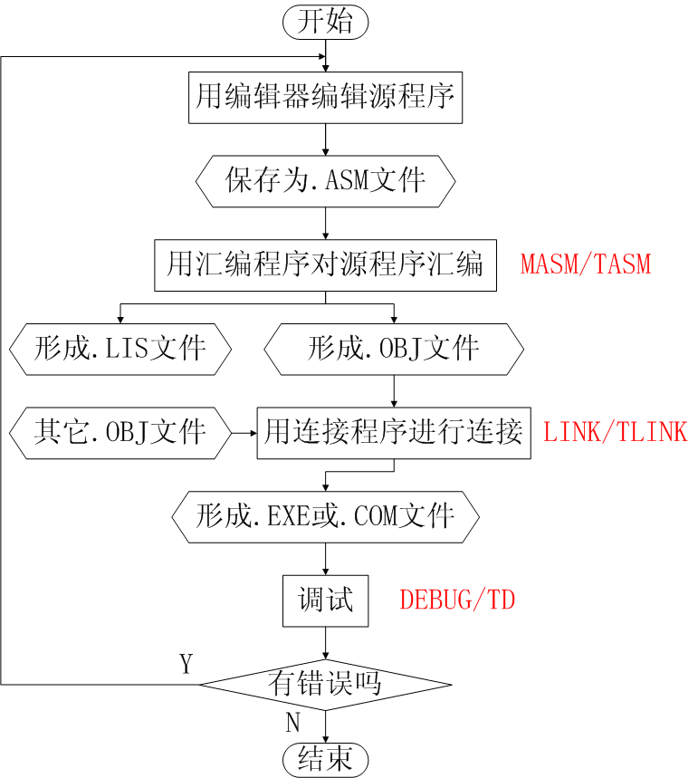
汇编语言程序调试方法

Slide 71
汇编语言程序设计的基本方法
程序设计注意两点：
1.采用模块化程序结构，并且每个模块都由基本结构程序顺序组成；
2.对源程序加注释(注释行和注释字段)。
程序的基本结构形式：
1. 顺序结构
2. 分支结构
3. 循环结构
4. 子程序

Slide 72
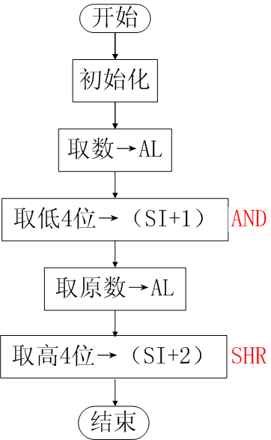
顺序结构程序
顺序结构程序特点：无分支、无循环、也无转移，计算机按照指令顺序逐条执行。
例1：将1个压缩型BCD码转化为非压缩型
DATA SEGMENT ‘DATA’
ORG 50H
DAl DB 35H,?,?
DATA ENDS
CODE SEGMENT ‘CODE’
ASSUME DS:DATA, CS:CODE
ST: MOV AX,DATA
MOV DS,AX ；设置数据段基址
LEA SI,DA1
MOV AL,[SI]
AND AL,OFH ；高4位清0
MOV [SI+1],AL
MOV AL,[SI] MOV AH,4CH
MOV CL,4 INT 21H
SHR AL,CL ；逻辑右移4位 CODE ENDS
MOV [SI+2],AL；保存高4位 END ST

Slide 73
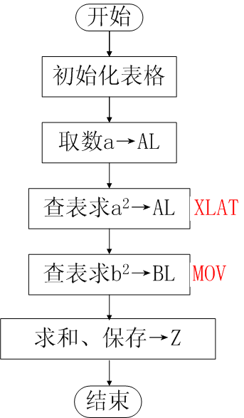
例2 : 试编制汇编语言源程序实现Z=a^2+b^2。a和b为内存中≤9的正数，Z将存入内存。
DATASG SEGMENT
a DB 6
b DB 7
Z DB ？
Tab DB 0,1,4,9,16,25,36,49,64,81
DATASG ENDS
CODESG SEGMENT
ASSUME DS:DATASG,CS:CODESG
START: M0V AX,DATASG；
MOV DS,AX
LEA BX,Tab；设置数据表
M0V AL,a；查表求a^2
XLATB；AL＝DS:[BX+AL]=a^2
MOV CL,b MOV Z,AL
XOR CH,CH MOV AH,4CH
ADD BX,CX INT 21H
MOV BL,[BX]；BL＝DS:[BX]=b^2 CODESG ENDS
ADD AL,BL END START

Slide 74
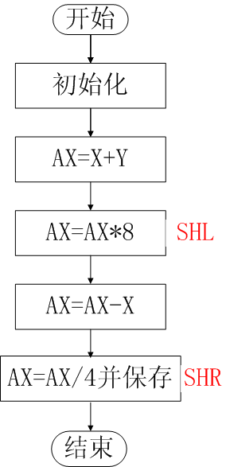
例3：试编制汇编语言源程序实现Z=[(X+Y)*8-X]/4，X和Y为内存中无符号字节数，Z将存入内存。
DATASG SEGMENT
VARX DB 6
VARY DB 7
RESULT DW ?
DATASG ENDS
CODESG SEGMENT
ASSUME DS:DATASG,CS:CODESG
START: M0V AX,DATASG；初始化
MOV DS,AX
MOV AL,VARY
XOR AH,AH
M0V BL,VARX
XOR BH,BH
ADD AX,BX；AX=X+Y
M0V CL,3 MOV RESULT,AX
SAL AX,CL；AX=(X+Y)*8 MOV AH,4CH
SUB AX,BX；AX=(X+Y)*8-X INT 21H
SHR AX,1； AX=[(X+Y)*8-X]/2 CODESG ENDS
SHR AX,1； AX=[(X+Y)*8-X]/4 END START

Slide 75
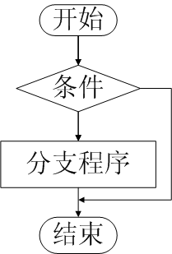
分支结构程序
分支程序是按照给定的条件进行判断，然后根据不同的结果(条件是否成立)使程序发生转移，进行不同的处理。分支程序常用的有两种结构形式：
1、比较/测试分支程序
在分支产生前，通常利用比较指令、数据操作及位检测指令等，来改变标志寄存器的标志位(OF、SF、ZF、PF、CF)，然后再选用适当条件转移指令(Jxx)，以实现不同情况的分支转移。

Slide 76
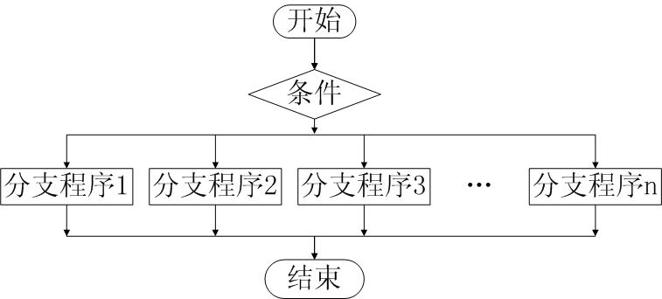
2、分支表(跳转表)结构
如果某程序需要多路分支，每路程序的入口地址分别为SUB1、SUB2……SUBn。可以把这些入口地址组成一个跳转表。
表内每两个字节存放一个入口地址的偏移量，也可以由若干跳转指令组成跳转表，这时用无条件转移指令(JMP)，且每条跳转指令的目标代码长度要一致。

Slide 77
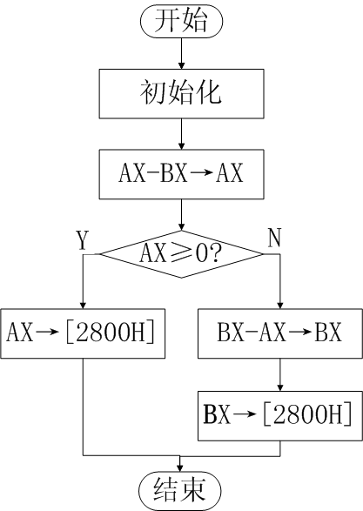
例1 :编制程序求AX和BX中的两个无符号数之差的绝对值，结果放在内存[2800H]单元。
DATA SEGMENT
ORG 2800H
DA1 DW ?
DATA ENDS
CODE SEGMENT
ASSUME CS:CODE
ASSUME DS:DATA
START:MOV DX,DATA
MOV DS,DX
MOV DX,AX
SUB AX,BX
JC AA ；AX<BX时转移 MOV DA1,BX
MOV DA1,AX BB: MOV AH,4CH
JMP BB INT 21H
AA: SUB BX,DX CODE ENDS
END START

Slide 78
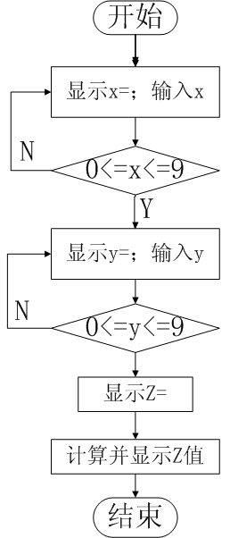
例2 编制汇编程序计算Z=[(X+Y)*8-X]/2。其中X、Y为键盘输入的一位十进制数，结果在屏幕上显示。
DATA SEGMENT VARX DB 'X=','$' VARY DB 'Y=','$' VARZ DB ‘Z=((X+Y)*8-X)/2=$' DATA ENDS CRLF MACRO ；显示回车换行符 MOV DL,ODH；回车符 MOV AH,02H INT 21H MOV DL,OAH；换行符 MOV AH,02H INT 21H ENDM CODE SEGMENT ASSUME CS:CODE ASSUME DS:DATA START:MOV AX,DATA MOV DS,AX LPG1: LEA DX,VARX MOV AH,09H；送显“X＝” INT 21H

Slide 79
MOV AH,01H；输入X值 INT 21H SUB AL,30H；转换为BCD CMP AL,9；输入不在0－9之间 JA LPG1 ；重新输入 CMP AL,0 JB LPG1 MOV BL,AL；暂存X LPG2:CRLF LEA DX,VARY MOV AH,09H；送显“Y＝” INT 21H MOV AH,01H；输入Y值 INT 21H SUB AL,30H CMP AL,9；输入不在0－9之间 JA LPG2 ；重新输入 CMP AL,0 JB LPG2 MOV BH,AL；暂存Y CRLF LEA DX,VARZ MOV AH,09H；送显“Z＝” INT 21H MOV AL,BL | ADD AL,BH；X+Y MOV CL,03 SAL AL,CL；*8 SUB AL,BL；-X SHR AL,1；/2 MOV CL,AL；转非压缩BCD码 MOV AX,0 LP2: ADD AL,1 AAA DEC CL JNZ LP2 MOV BX,AX ADD BH,30H；取高位显示 MOV DL,BH MOV AH,02H INT 21H ADD BL,30H；取低位显示 MOV DL,BL MOV AH,02H INT 21H CRLF MOV AH,4CH；结束 INT 21H CODE ENDS END START

Slide 80
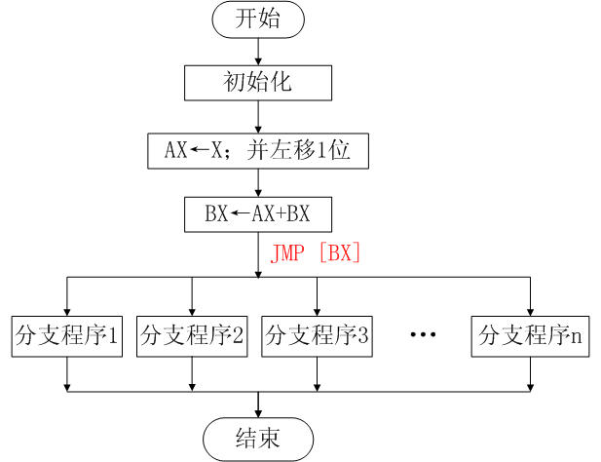
例3 设内存段中有n+1个程序段，其入口地址存于地址表中，试编制程序实现：根据X的值转入相应的程序段。

Slide 81
例3 设内存段中有n+1个程序段，其入口地址存于地址表中，试编制程序实现：根据X的值转入相应的程序段。
;TITLE EXAMPLE OF JUMP TABLE DATA SEGMENT X DB 2 Tab DW SUBO,SUB1,SUB2,SUBn DATA ENDS CODE SEGMENT START: ASSUME CS:CODE ASSUME DS:DATA MOV DX,DATA MOV DS,DX MOV BX,OFFSET Tab MOV AL,X XOR AH,AH SHL AX,1 ADD BX,AX | JMP [BX] SUBO: …… JMP END0 SUB1: …… JMP ENDO SUB2: …… JMP ENDO SUBn: …… JMP ENDO ENDO: MOV AH, 4CH INT 21H CODE ENDS END START

Slide 82
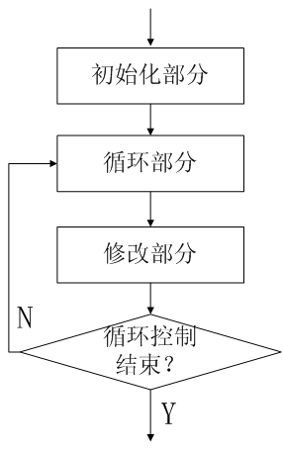
循环结构程序
循环结构程序是强制CPU重复执行某一指令系列(程序段)的一种程序结构形式。凡是要重复执行的程序段都可以按循环结构设计。
循环结构由4部分组成：
1、初始化——为循环做准备
2、循环体——完成循环的基本操作
3、循环控制——根据情况修改循环条件
4、结束处理——是否结束循环

Slide 83
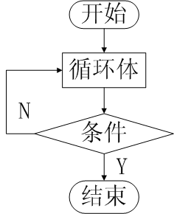
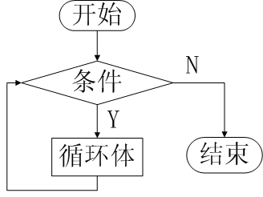
循环结构的基本形式有2种：
先判断后执行结构
WHILE结构
先执行后判断结构
DO…UNTIL结构
循环程序分为单循环和多重循环，两重以上的循环叫多重循环。
循环控制方式有计数控制、条件/状态控制等。
计数控制：事先己知循环次数，每次循环计数器都做加或减调整工作，达到计数次数后自动退出循环，执行下一条指令。
条件/状态控制：事先不知道循环次数，在执行循环时判定某种条件或状态的真假来达到控制循环。

Slide 84
例1 : 设计一个软件延时程序，要求延时20ms。
分析：本题是让计算机做些无用操作来拖延时间。可以利用循环程序实现时间延时:延时取决于循环体和循环次数。可查PUSHF和POPF指令分别为10和8个时钟，LOOP CX为3.4个时钟，此循环需要用10+8+3.4=21.4个时钟。时钟根据系统的晶振频率而定。假设系统用的是8MHz的晶振，每个时钟节拍需要0.125us，可根据公式计算出循环次数:
X＝延时时间/一次循环时间＝20ms/(21.4*O.125us)≈7477次＝1D35H
CODESG SEGMENT ‘CODE’
ASSUME CS:CODESG
START: MOV CX,1D35H
LOP1: PUSHF
POPF
LOOP LOP1
MOV AH,4CH
INT 21H
CODESG ENDS
END START

Slide 85
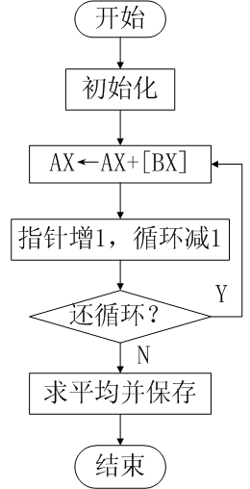
例2：编制程序，求内存中100个以内的无符号字节数的平均值，结果放在内存中。
DATA SEGMENT X DB 5 Tab DB 3AH,27H,8EH,C9H,1OH Y DB ? DATA ENDS CODE SEGMENT ASSUME CS:CODE,DS:DATA START: MOV DX,DATA MOV DS,DX MOV CL,X；设定累加计数器 MOV CH,0 LEA BX,Tab XOR AX,AX LP: ADD AL,[BX] ADC AH,0 INC BX LOOP LP DIV X | MOV Y,AL MOV AH,4CH INT 21H CODE ENDS END START

Slide 86
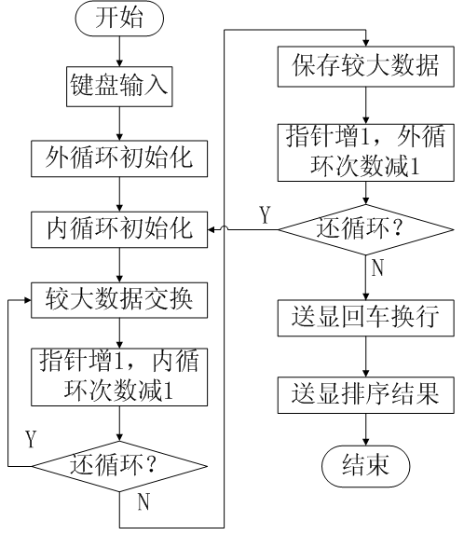
例3，键入10个一位十进制数，试按大到小排序，在屏幕上显示出来。
分析：键入10个数可采用INT 21H的OAH号功能。该功能在内存中开辟缓冲区，缓冲区首地址存入DS:DX。

Slide 87
DATASG SEGMENT ‘DATA’ TABEL DB 11,?,11 DUP(?) ；键入缓冲区 TAB DB 0DH,0AH,’$’ ；显示缓冲区 DATASG ENDS CODESG SEGMENT ‘CODE’ ASSUME DS:DATASG ASSUME CS:CODESG START: MOV AX,DATASG MOV DS,AX LEA DX,TABEL MOV AH,0AH INT 21H LEA SI,TABEL INC SI MOV CL,[SI] ；输入了几个 DEC CL INC SI | LP0: MOV BX,SI MOV CH,CL MOV AL,[BX] LP1: INC BX CMP AL,[BX] JNC LP2 XCHG AL,[BX] LP2: DEC CH JNZ LP1 MOV [SI],AL INC SI DEC CL JNZ LP0 MOV AL,’$’ MOV [SI+1],AL LEA DX,TAB MOV AH,09H INT 21H MOV DX,OFFSET TABEL | INC DX INC DX MOV AH,09H INT 21H MOV AH,4CH INT 21H CODESG ENDS END START 注：0AH功能的缓冲区格式如下： 字节1：缓冲区大小 字节2：实际键入字符数 字节3起：缓存

Slide 88
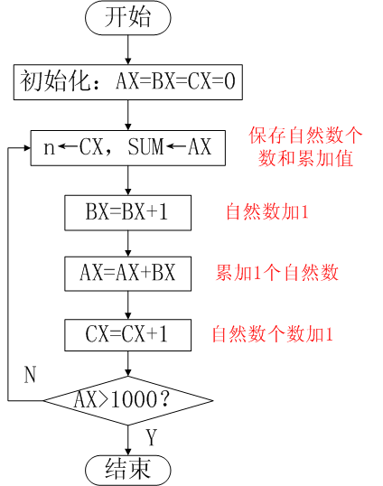
例4:从自然数1开始累加，要求和不大于1000，统计累加自然数的个数，个数送入n单元，累加和送入sum单元。
分析：采用循环方法，但循环的次数未知，因此需采用条件控制循环。
DATAS SEGMENT n DW ? sum DW ? DATAS ENDS CODES SEGMENT ASSUME CS:CODES ASSUME DS:DATAS START: MOV AX,DATAS MOV DS,AX MOV AX,0 MOV BX,0 MOV CX,0 LOP: MOV n,CX MOV sum,AX | INC BX ADD AX,BX INC CX CMP AX,1000D JBE LOP MOV AH,4CH INT 21H CODES END END START

Slide 89
例5:将内存中的2字节压缩型BCD码转换成二进制数，并保存。
分析：2字节压缩BCD码可表示4位十近制数D4D3D2D1，其范围在0－9999，其相应的二进制数应为：1O*(1O*(1O*D4+D3)+D2)+D1。
DATA SEGMENT DA DW 5670H,? DATA ENDS CODE SEGMENT ASSUME CS:CODE ASSUME DS:DATA START: MOV AX,DATA MOV DS,AX XOR BX,BX MOV SI,0AH MOV CL,04H MOV CH,03H MOV AX,DA LP: ROL AX,CL MOV DI,AX | AND AX,0FH ADD AX,BX MUL SI MOV BX,AX MOV AX,DI DEC CH JNZ LP ROL AX,CL AND AX,0FH ADD AX,BX MOV DA+2,AX MOV AH,4CH INT 21H CODE ENDS END START

Slide 90
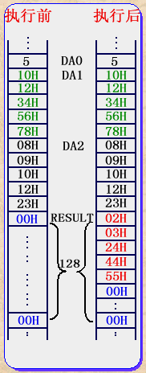
例6 : 设计程序实现两个多位压缩BCD码相减。
分析：80x86指令系统中BCD码调整指令只对字节操作，因此本题只能字节相减后，利用DAS指令实现BCD码调整。
DATASG SEGMENT ‘DATA’ DA0 DB 10 DA1 DB 10H,12H,34H,56H,78H DA2 DB 08H,09H,1OH,12H,23H RESULT DB 50 DUP(O) DATASG ENDS CODESG SEGMENT ‘CODE’ ASSUME DS:DATASG ASSUME CS:CODESG START: MOV AX,DATASG MOV DS,AX MOV CL,DA0；取位数 MOV CH,OOH SHR CX,1；求循环次数 | LEA DI,DA1 LEA SI,DA2 LEA BX,RESULT CLC LP: MOV AL,[DI] SBB AL,[SI] DAS MOV [BX],AL INC DI INC SI INC BX LOOP LP MOV AH,4CH INT 21H CODESG ENDS END START

Slide 91
子程序结构
如果一个程序的多个地方或多个程序的多个地方用到了同一段程序，可将这段程序抽出单独存放在内存某一区域。当要执行这段程序时，就用调用指令转到这段程序去，执行完毕再返原来的程序。抽取出来的这段程序叫做子程序或过程，调用它的程序称为主程序或调用程序。主程序向子程序的转移叫子程序调用或过程调用。
子程序设计与应用应注意的问题
1、现场保护与恢复
调用子程序时，为了不破坏主程序或称父程序的现场信息，需要在执行子程序前设法保护现场信息。
保护现场的方式很多，多数情况是在进入子程序后马上设置现场保护(将现场信息压入堆栈区或传送到不被占用的存储单元)，在子程序返回前恢复现场。使用堆栈保护现场时，应注意进出栈的顺序与数量。

Slide 92
例：SUB1: PUSH AX
PUSH BX
……
POP BX
POP AX
RET
2、参数传递
主程序与子程序之间相关信息或数据的传递。参数传递方式有寄存器传递、内存单元传递、堆栈区传递。
3、子程序说明
由于子程序有共享性，可被其他程序调用，因此每个子程序应有必要的使用注释，一般包括：
a 子程序名
b 功能、技术指标
c 占用的寄存器和存储单元
d 入口、出口参数
e 嵌套了哪些子程序
……

Slide 93
子程序调用技巧
子程序应用比较灵活，常用的技巧有：
子程序嵌套 | 子程序调用子程序的过程称为子程序嵌套
子程序递归 | 子程序调用自身的过程称为子程序递归
可重入子程序 | 子程序被调用后没有执行完又被另一程序重复调用成为可重入
协同子程序 | 两个以上子程序，协同完成一项任务，且又相互调用，直到任务结束。

Slide 94
例1、将内存中两个5位十进制数相加，保存并在屏幕上显示出表达式及结果。
分析：
1、由于屏幕显示要ASCII码字符，为了转换且计算方便，本题采用非压缩BCD形式存放并计算数据。
2、做加法操作要考虑进位，即有可能5位+5位=6位。
3、本题需要在屏幕上显示表达式，其中显示数字的操作需要重复3次(加数1、加数2、和)，故将显示数字这部分的操作用子程序实现。子程序与主程序数据信息传递采用内存作为数据的传输媒介，BX存放要显示数据的指针、CX存放欲显示数据的位数。

Slide 95
DATA SEGMENT DA1 DB 05H,06H,07H DB 08H,09H DA2 DB 09H,08H,07H DB 06H,05H RESULT DB 6 DUP(O) MES DB 7 DUP(?) AD EQU ‘+’ SQ EQU ‘=’ CRLF DB 0DH,0AH,’$’ DATA ENDS STACK1 SEGMENT STACK DW 20H DUP(?) STACK1 ENDS CODE SEGMENT ASSUME CS:CODE ASSUME DS:DATA ASSUME SS:STACK1 START: MOV AX,DATA MOV DS,AX LEA SI,DA1 LEA DI,DA2 LEA BX,RESULT MOV CX,5 CLC | LP: MOV AL,[SI] ADC AL,[DI] AAA MOV [BX],AL INC SI INC DI INC BX LOOP LP MOV AL,0 ADC AL,0 MOV [BX],AL;求和保存 LEA BX,DA1 MOV CX,5 CALL SUB1;显示数1 MOV DL,AD MOV AH,02H INT 21H;显示’+’ LEA BX,DA2 MOV CX,5 CALL SUB1;显示数2 MOV DL,SQ MOV AH,02H INT 21H;显示’=’ LEA BX,RESULT MOV CX,6 | CALL SUB1;显示和 MOV DX,OFFSET CRLF MOV AH,09H INT 21H;回车换行 MOV AH,4CH INT 21H SUB1 PROC LEA DI,MES ADD BX,CX LP1: MOV AL,[BX-1] ADD AL,30H MOV [DI],AL DEC BX INC DI LOOP LP1 MOV AL,’$’ MOV [DI],AL MOV DX,OFFSET MES MOV AH,09H INT 21H RET SUB1 ENDP CODE ENDS END START

Slide 96
例2、将内存中数35H和0AB48H分别转换成二进制数ASCII码形式存在内存中。
分析：将每位二进制数用ASCII码表示，如：
35H=O011 OlOlB
=>31H,30H,31H,30H,31H,31H,30H,30H
主程序:设两个数35H和0AB48H已分别存于内存中，主程序完成将某个要转换的数放入AX中，转换的数据位数放在CX 中，将ASCII码存放地址放入DS:[DI]中，而后调用子程序。
子程序:子程序名:BINASC
功能:将AX的内容转换成二进制数ASCII码形式，
结果放在主程序DS:[DI]指定的内存中。
入口:被转换的数→AX，转换位数→CX，转换后的
ASCII码首地址→DS:[DI]
出口:转换后的ASCII码在DS:[DI]开始的内存单元
中。
所用寄存器: AX，CX，DS，DI

Slide 97
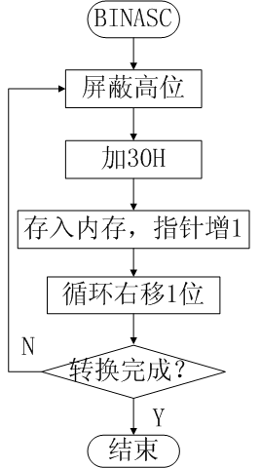
DATA SEGMENT BIN1 DB 35H BIN2 DW 0AB48H ASCBIN DB 24 DUP(00H) DATA ENDS STACK1 SEGMENT STACK DB 20H DUP(?) STACK1 ENDS CODE SEGMENT ASSUME CS:CODE ASSUME DS:DATA ASSUME SS:STACK1 BINASC PROC LOP: MOV BX,AX AND BX,01H OR BX,30H MOV [DI],BL INC DI ROR AX,1 LOOP LOP | RET BINASC ENDP MAIN PROC FAR START: PUSH DS;标准程序头 MOV AX,0 PUSH AX MOV AX,DATA MOV DS,AX MOV AL,BIN1 MOV AH,0 MOV DI,OFFSET ASCBIN MOV CX,08H CALL BINASC MOV AX,BIN2 MOV CX,0010H CALL BINASC RET MAIN ENDP CODE ENDS END START

Slide 98
例3，要求同例题2，但采用堆栈的方法传递参数。主程序将子程序中需要的入口参数压栈，子程序将所需要的参数从栈区中弹出，转换8位二进制数。
DATA SEGMENT ORG 10H BIN1 DB 35H BIN2 DW 0AB48H ASCBUF DB 24 DUP(00H) DATA ENDS DATA1 SEGMENT STACK ORG 10H DB 32 DUP(OFFH) DATA1 ENDS CODE SEGMENT ASSUME CS:CODE ASSUME SS:DATA1 ASSUME DS:DATA START: MOV AX,DATA MOV DS,AX MOV AL,BIN1 PUSH AX LEA DI,ASCBUF | PUSH DI CALL BINASC MOV AX,BIN2 PUSH AX MOV DI,OFFSET(ASCBUF+8) PUSH DI CALL BINASC MOV AX,BIN2 MOV AL,AH PUSH AX LEA DI,ASCBUF+16 PUSH DI CALL BINASC MOV AH,4CH INT 21H BINASC PROC POP DX POP BX POP AX MOV CX,8 | LOP: MOV AH,AL AND AH,01H OR AH,30H MOV [BX],AH INC BX ROR AL,1 LOOP LOP SUB SP,6 RET 4 BINASC ENDP CODE ENDS END START

Slide 99
例4、求自然数N(N>=1)的阶乘。
分析：求自然数N的阶乘的递归公式如下：
N！＝1 (N＝1)
N！＝N*(N-1)! (N>1)
计算N!用子程序实现，而N!=N*(N-1)!。所以为了计算(N-1)!需递归调N!子程序，但是此时的参数不同，即在子程序中调用自己，这称做子程序递归。
值得注意的是:递归子程序的设计必须保证每次调用时都不破坏以前调用时所用的参数和中间结果，为保证每次调用都能正确无误，一般把每次调用的参数、有关寄存器的内容以及中间结果入栈保存。递归子程序中还必须包括基数的设置。当调用参数达到基数时(比如N＝0)，必须有一条条件转移指令实现嵌套退出，保证能按反向次序退出并计算N!后返回主程序。

Slide 100
DATA SEGMENT N DW 5;取9>N>O RESULT DW ? ;RESULT(N!)<65535 DATA ENDS STACK SEGMENT STACK DW 100 DUP(O) TOP LABEL WORD STACK ENDS CODE SEGMENT MAIN PROC FAR ASSUME CS:CODE ASSUME DS:DATA ASSUME SS:STACK START: PUSH DS;标准程序头 MOV AX,0 PUSH AX MOV AX,DATA MOV DS,AX MOV AX,N PUSH AX;用栈传递N CALL FACT POP RESULT;用栈回传结果 | RET MAIN ENDP FACT PROC NEAR PUSH BP MOV BP,SP MOV AX,[BP+4];取N CMP AX,0 JNE FACTL INC AX JMP EXIT;N=0退出 FACTL: DEC AX;N=N-1 PUSH AX;压栈 CALL FACT;递归 POP AX MUL WORD PTR[BP+4] EXIT: MOV [BP+4],AX POP BP RET FACT ENDP CODE ENDS END START

Slide 101
例4的堆栈：
SP5 | BP＝SP4 | BP=SP5
 | POP AX 断点 | AX=1
 | 0 1 | AX=1,BP=SP4
SP4 | BP＝SP3 | AX=1,AX=1*1
 | POP AX 断点
 | 1 1 | AX=1,BP=SP3
SP3 | BP＝SP2 | AX=1,AX=1*2
 | POP AX 断点
 | 2 2 | AX=2,BP=SP2
SP2 | BP=SP1 | AX=2,AX=2*3
 | POP AX 断点
 | 3 6 | AX=6,BP=SP1
SP1 | BP＝XX | AX=6,AX=6*4
 | POP RESULT 断点
 | 4 24 | AX=24,BP=XX

Slide 102
DOS和BIOS的功能调用
DOS(Disk Operation System)和BIOS(Basic Input and Output System)为用户提供两组系统服务程序。用户程序可以调用这些系统服务程序。但在调用时：
第一、不用CALL命令；
第二、不用这些系统服务程序的名称，而采用软中断指令INT n；
第三、用户程序也不必与这些服务程序的代码连接。
因此，使用DOS和BIOS调用编写的程序简单、清晰，可读性好，而且代码紧凑，调试方便。
当n＝5－1FH时，调用BIOS中的服务程序；
当n＝20－3FH时，调用DOS中的服务程序。

Slide 103
DOS软中断
为给编写汇编语言源程序提供方便，DOS系统中设置了几十个独立的中断服务程序，它们的入口已由系统置入中断入口地址表中，在汇编语言源程序中可用软中断指令INT n调用它们。每执行一条软中断指令，就调用一个相应的中断服务程序。一般我们常用的DOS软中断指令有八条，系统规定它们的中断类型码为20H-27H。
中断指令 | 功能 | 入口参数 | 出口参数
INT 20H | 程序正常退出
INT 21H | 系统功能调用 | AH＝功能号 | 相应出口参数
INT 22H | 结束退出
INT 23H | CTRL－BREAK处理
INT 24H | 出错退出
INT 25H | 读盘 | AL＝驱动器号 CX＝读入扇区数 DX＝起始逻辑扇区号 DS:BX=内存缓冲区地址 | CF＝0 成功 CF＝1 出错
INT 26H | 写盘 | AL＝驱动器号 CX＝写入扇区数 DX＝起始逻辑扇区号 DS:BX=内存缓冲区地址 | CF＝0 成功 CF＝1 出错
INT 27H | 驻留退出

Slide 104
BIOS调用
BIOS是固化在ROM中的一组I/O服务程序，除系统测试程序，初始化引导程序且部分中断矢量装入程序外，还为用户提供了常用设备的输入/输出程序，如键盘输入、打印机输出等。
BIOS调用方法与DOS调用类似，通常是先给出入口参数，再调用中断指令：
l、传送入口参数到指定寄存器中；
2、功能号送入AH寄存器中；
3、中断指令INT n。
中断指令 | 功能 | 中断指令 | 功能
INT 0 | 除法错 | INT 0DH | 硬盘中断
INT 1 | 单步中断 | INT 0EH | 软盘中断
INT 2 | 非屏蔽中断 | INT 10H | 显示输出
INT 3 | 断点中断 | INT 12H | 内存大小检查
INT 4 | 溢出中断 | INT 15H | 盒式磁带机I/O
INT 9 | 键盘中断 | INT 16H | 键盘输入
INT 0BH | 异步通讯串口1中断 | INT 17H | 打印机输出
INT 0CH | 异步通讯串口2中断 | INT 1AH | 时钟

Slide 105
综合应用程序设计举例
例1、字符串查找：假设内存中已经存有一张表，从键盘上输入字符串，要求在表中查找该字符串。如果查找到了，则在屏幕上显示“OK!”，反之显示“NO!”。若输入的字符串长度大于表的长度，显示“Wrong! The length of string is too long !”
分析：在屏幕上显示一个字符串可利用DOS调用的09H号功能，从键盘上接收字符可利用DOS调用的OAH号功能。查找可分两步进行，首先在表中搜索字符串的第一个字符(可用指令REPNZ SCASB)，若搜索到，则比较字符串的其他字符是否一致(可用指令REPZ CMPSB)。

Slide 106
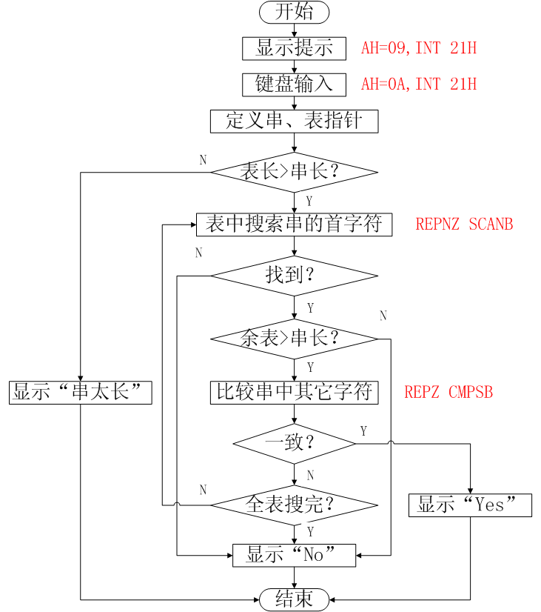

Slide 107
DATA SEGMENT TAB DB ’ABCDEFGHIJKLMNOPQRSTUV’ STR1 DB ‘Please enter a string:’, 0DH,0AH,‘$’ STR2 DB ‘Wrong! The string is too long!$’ CRLF DB 0DH,0AH,‘$’ STR3 DB ‘No!’,0DH,0AH,‘$’ STR4 DB ‘Yes!’,0DH,0AH,‘$’ BUF DB 41,?,41 DUP(?) TAB_LEN EQU 26 DATA ENDS STACK1 SEGMENT STACK DB 100 DUP(?) STACK1 ENDS CODE SEGMENT ASSUME CS:CODE,SS:STACK1 ASSUME DS:DATA,ES:DATA SEARCH PROC FAR START: PUSH DS;程序头 MOV AX,0 PUSH AX MOV AX,DATA | MOV DS,AX MOV ES,AX LEA DX,STR1;显示输入提示 MOV AH,09H INT 21H LEA DX,BUF;从键盘输入字符串，回车结束 MOV AH,0AH; INT 21H LEA DX,CRLF;送显回车换行 MOV AH,09H INT 21H LEA SI,BUF INC SI MOV BL,[SI];取实际键入字符数 MOV BH,0 INC SI;SI指向键入字符存放处 LEA DI,TAB;DI指向表首地址 MOV CX,TAB_LEN;取表长 CMP CX,BX JNC GOON;CX>=BX转去GOON

Slide 108
LEA DX,STR2;显示串太长 JMP EXIT;送显并返回 GOON: CLD MOV AL,[SI] SCAN: REPNZ SCASB;循环比较ES:[DI] JZ MATCH;相等退出循环 ERROR: LEA DX,STR3;显示‘NO!’,没找到 JMP EXIT MATCH: INC CX CMP CX,BX;比较其余字符 JC ERROR;显示‘NO!’,没找到 DEC CX PUSH CX PUSH SI PUSH DI MOV CX,BX DEC DI | REPZ CMPSB;循环比较 ;DS:[SI]-ES:[DI] POP DI POP SI POP CX JZ FOUND;找到字符,显‘OK!’ CMP CX,BX JC ERROR;显示‘NO!’,没找到 JMP SCAN FOUND: LEA DX,STR4 EXIT: MOV AH,09H INT 21H RET SEARCH ENDP CODE ENDS END START

Slide 109
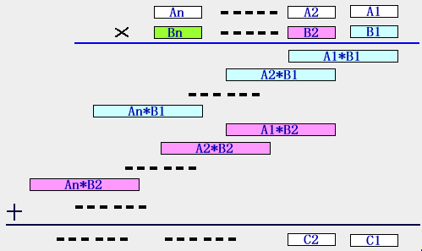
例2、两个多位无符号二进制数的乘法
分析：将某一组乘数Bi分别与A1、A2、……、An相乘，然后将每次所得到的部分积相加到最后结果上去的过程都是相同的，因此可以通过循环程序实现，称之为内循环。不同组的乘数Bi又重复同样的过程与A1、A2、……、An相乘，也可以利用循环实现，构成外循环。内循环和外循环均需N次。
SI做为被乘数单元的地址指针；
BX做为乘数单元的地址指针；
DI做为乘积单元的地址指针；
CX做为循环计数器。
如果被乘数和乘数均为n*16位二进制数，则二者各需2n个存储单元，而乘积需要4n个存储单元。在存储器中存放时均为低位在前，高位在后。

Slide 110
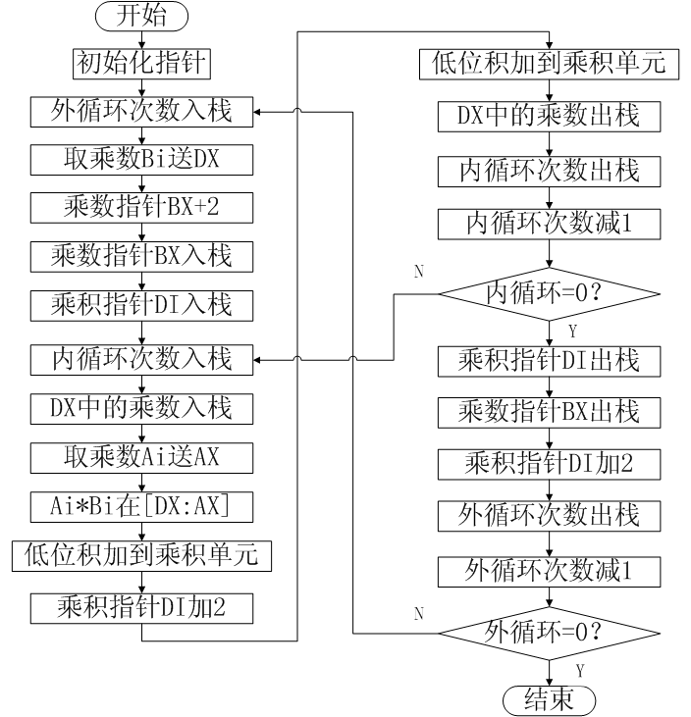

Slide 111
DATA SEGMENT MCAND DW 00FFH,11FFH,0011H MCATOR DW OOOAH,1000H,0040H PROT DW 6 DUP(0);乘积 COUNT EQU 3;字数 DATA ENDS STACK SEGMENT STACK DB 100 DUP(?) STACK ENDS CODE SEGMENT ASSUME DS:DATA,ES:DATA ASSUME SS:STACK,CS:CODE MBMUL PROC FAR START: PUSH DS;程序头 MOV AX,0 PUSH AX MOV AX,DATA MOV DS,AX | MOV ES,AX LEA SI,MCAND;SI指向被乘数 LEA BX,MCATOR;BX指向乘数 LEA DI,PROT;DI指向乘积 PUSH DI;保护乘积单元指针 MOV CX,COUNT;设外循环次数 EXTER: PUSH CX;保护外循环次数 MOV DX,[BX];取部分乘数 INC BX INC BX PUSH DI;保护乘积单元指针 PUSH SI;保护被乘数单元指针 MOV CX,COUNT;设置内循环次数

Slide 112
INTER: PUSH CX;保护内循环计数 PUSH DX;保护部分乘数 LODSW;取部分被乘数到AX MUL DX;DX,AX=AX*DX ADD [DI],AX INC DI INC DI ADC [DI],DX POP DX;恢复乘数 POP CX;恢复内循环计数 LOOP INTER POP SI;恢复披乘数单元指针 POP DI;恢复乘积单元指针 INC DI INC DI POP CX;恢复外循环计数 LOOP EXTER RET MBMUL ENDP CODE ENDS END START

Slide 113
例3、在屏幕上显示电子时钟
分析：首先通过DOS功能调用2CH读入当前时间，然后每隔一秒在秒上加1，达到60秒时在分上加1，秒消零，达到60分时在小时上加1，分消零，达到24小时则小时清零，直到按下任意键时退出，返回DOS。
屏幕上显示提示符通过DOS功能调用09H，显示数字用02H。
延时1秒可以编个延时子程序。
采用宏处理伪操作，可以缩短源程序的长度，使程序更加清晰，有利于结构的模块化。
利用BIOS调用设计窗口，选择适当的背景色和前景色等，以使屏幕显示更加美观。
MOV AH,2CH；出口参数：CH:CL=时：分
INT 21H DH:DL=秒：1/100秒

Slide 114
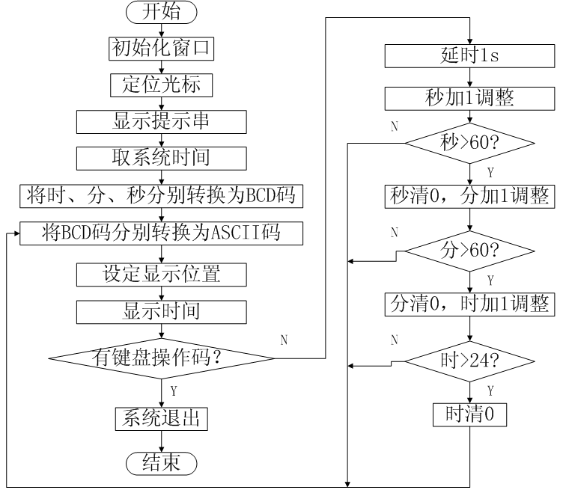

Slide 115
DATA SEGMENT BUF1 DB ‘Current time is:$’ BUF2 DB ?,?,’:’,?,?,’:’,?,?,’$’ DATA ENDS STACK SEGMENT STACK DB 100 DUP(?) STACK ENDS CODE SEGMENT ASSUME CS:CODE,DS:DATA ASSUME SS:STACK ;设置光标位置 CURSOR MACRO ROW,CLM MOV AH,2 MOV BH,0;页号 MOV DH,ROW;行 MOV DL,CLM;列 INT 10H;BIOS调用 ENDM ;屏幕初始化 WIN MACRO ROWL,CLML,ROWR,CLMR,COLOR MOV AH,6 MOV AL,0;AL=O为清窗口 MOV CH,ROWL;窗口左上角行号 MOV CL,CLML;窗口左上角列号 MOV DH,ROWR;窗口右下角行号 | MOV DL,CLMR;窗口右下角列号 MOV BH,COLOR;窗口颜色 INT 10H ENDM ;将BCD码转换为ASCII码，存入指定内存 BCDASC MACRO REG MOV AL,REG;要转换的数据存于REG MOV AH,AL PUSH CX MOV CL,4 SHR AL,CL OR AL,30H MOV [BX],AL INC BX MOV AL,AH AND AL,0FH OR AL,30H MOV [BX],AL INC BX MOV AL,’:’ MOV [BX],AL POP CX ENDM

Slide 116
;显示ADRS缓冲区中的字符串 STRDSPY MACRO ADRS LEA DX,ADRS MOV AH,9 INT 21H ENDM ; CLOCK PROC FAR MOV AX,DATA MOV DS,AX WIN 0,0,24,79,7 ;设大窗口位置和颜色 WIN 9,28,15,52,57H ;设小窗口位置和颜色 CURSOR 11,32;设光标位置 STRDSPV BUF1;提示串显示 CURSOR 13,36;设光标位置 MOV AH,2CH;取时间 INT 21H MOV BL,CH CALL HEXBCD;将时单元转成BCD码 MOV CH,BL | MOV BL,CL CALL HEXBCD;将分单元转成BCD码 MOV CL,BL MOV BL,DH CALL HEXBCD;将秒单元转成BCD码 MOV DH,BL LEA BX,BUF2;准备显示时间 BCDASC CH;将时转成ASCII保存 INC BX BCDASC CL;将分转成ASCII保存 INC BX BCDASC DH;将秒转成ASCII保存 MOV AL,’$’ MOV [BX],AL PUSH DX CURSOR 13,36;设光标位置 STRDSPY BUF2;显示 POP DX TIMER: CALL DELY;延时1秒 MOV AL,DH;秒单元增1 ADD AL,1 DAA MOV DH,AL CMP DH,60

Slide 117
JC DISPY XOR DH,DH MOV AL,CL;分单元增1 ADD AL,1 DAA MOV CL,AL CMP CL,60 JC DISPY XOR CL,CL MOV AL,CH;时单元增1 ADD AL,1 DAA MOV CH,AL CMP CH,24 JC DISPY XOR CH,CH DISPY: LEA BX,BUF2;指向显示时间缓冲区 BCDASC CH;将时转成ASCII保存 INC BX BCDASC CL;将分转成ASCII保存 INC BX BCDASC DH;将分转成ASCII保存 MOV AL,’$’ | MOV [BX],AL PUSH DX CURSOR 13,36;设光标位置 STRDSPY BUF2;显示 POP DX MOV AH,0BH INT 21H CMP AL,0FFH JNZ END0 JMP TIMER END0: WIN 0,0,24,79,7;消窗口 MOV AH,4CH INT 21H CLOCK ENDP ;延时1秒子程序 DELY PROC PUSH CX PUSH AX MOV AX,000AH X1:MOV CX,0005H X2:DEC CX JNE X2 DEC AX

Slide 118
JNE X1 POP AX POP CX RET DELY ENDP ;16进制数转压缩BCD码并存入REC HEXBCD PROC PUSH CX PUSH AX MOV CL,BL;要转换的数据在REG中 XOR CH,CH XOR AL,AL LP:ADD AL,1 DAA LOOP LP MOV BL,AL POP AX POP CX RET HEXBCD ENDP CODE ENDS END CLOCK

Slide 119
80x86编程说明
针对80X86处理器编制汇编语言程序，除了用处理器定义伪指令说明采用哪种处理器编程外，还应明确是16位段模式还是32位段模式。在16位段模式下，如果采用386以上处理器编程，也可以使用32位寄存器。对内存寻址需要注意：
1、采用8086/8088、80286处理器指令编程，只能使用8位或16位寄存器，对内存寻址只能使用SI、DI做为变址寄存器，用BX、BP做为基址寄存器。当采用80386、80486和Pentium处理器指令编程时，32位通用寄存器也可以用来做为内存寻址的基址寄存器。当内存指针使用了BP、SP、EBP、ESP时，默认为SS段，否则为DS段。
2、当采用32位寄存器间接寻址时，存储器的有效地址由4个分量构成：
EA=基址寄存器+变址寄存器*比例因子+位移量
其中，比例因子根据数据类型可以为1－字节型、2－字型、4－双字型、8－4字型
3、在同一个地址表达式中，16位寄存器和32位寄存器不能同时出现。但在一条指令中，可以同时使用16位和32位寄存器，例如:
MOV EAX，[BX]；将内存中连续4个单元的数据传送到EAX 中。

Slide 120
例4、编制程序实现将内存中32位数据除以16，并保存结果。
.486 ;可以使用486的指令
DATA SEGMENT USE16;16位段模式
DA1 DD 12345678H
DA2 DD ?
DATA ENDS
STACK SEGMENT STACK USE16
DW 1OH DUP (?)
STACK ENDS
CODE SEGMENT USE16
START PROC FAR
ASSUME CS:CODE,DS:DATA,SS:STACK
PUSH DS
SUB AX,AX
PUSH AX MOV DA2,EAX
MOV AX,DATA RET
MOV DS,AX START ENDP
MOV EAX,DA1 CODE ENDS
SHR EAX,4 END START

Slide 121
例5、编制程序实现将内存中5个32位数据相加后，再保存。
.MODEL SMALL
.586;可使用586指令
.DATA
DA DD 11111111H,22222222H,33333333H
DD 44444444H,55555555H
SUM1 DD ?
SUM2 DB ?
.CODE LOOP LP
MAIN PROC MOV SUM1,EAX
MOV AX,@DATA MOV SUM2,DL
MOV DS,AX .EXIT
XOR EAX,EAX MAIN ENDP
MOV DL,AL END MAIN
MOV CX,5
MOV BX,OFFSET DA
LP:
ADD EAX,[BX]
ADC DL,0
ADD BX,4;指向下一个数据

Slide 122
汇编语言与C/C++语言混合编程
汇编语言与C/C++语言接口通常有两种方法：内嵌模块方法和外调模块方法。
内嵌模块方法：在C/C++程序中嵌入汇编语言程序段。这种方法简单，只需要在C/C++程序中的_asm模块中嵌入汇编语言程序段即可。对于Visual C++中嵌入汇编语言，除了在_asm模块中嵌入汇编语言程序段外，还可以采用在汇编指令的前面用保留字“_asm”进行标记。
外调模块方法：将汇编语言程序做为一个独立过程保存，并用PUBLIC伪指令声明过程标号为公共标号，等同于C/C++语言中的函数。在调用时，用EXTERN伪指令声明所调用的过程标号为外部标号，并指明该标号的类型。
C语言通过堆栈将参数传递给汇编语言，而C语言从汇编语言程序中获取参数是通过寄存器来传输：用AL传输字节参数，AX传输字参数，EAX传输双字参数，EDX和EAX传输8字节参数。

Slide 123
内嵌模块方法应用
例1、用汇编语言程序与C/C++语言程序混合编程，实现在屏幕上显示字符串。
格式一参考程序:
# include <stdio.h>
char const *message=“The planet Earth.\n$”;
char *output;
void main (void)
{
_asm MOV EDX, message
_asm MOV output, EDX //通过EDX寄存器传递字符串地址
printf (“message is %s ”,output);//显示
}
格式二参考程序：
# include <stdio.h>
char const *message=“The planet Earth.\n$”;
char *output;
void main (void)
{
_asm{ MOV EDX, message
MOV output, EDX //通过EDX寄存器传递字符串地址
}
printf (“message is %s ”,output);//显示
}
值得注意:在_asm模块中不能使用MASM中的条件命令、宏指令、数据定义伪指令(如DB、DW、DD等)

Slide 124
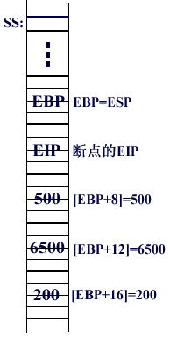
外调模块方法应用
例：C语言程序中的一个函数把三个数值传递给汇编过程，汇编过程将三个数相加，并将和传递给C语言程序，C语言程序将汇编过程计算出的和在屏幕上显示。
分析：C语言程序将三个数值传递给汇编过程是通过堆栈，由于汇编过程是NEAR类型，在调用汇编过程时，需要将EIP压栈保护，因此在汇编过程中参数的偏移地址应为EBP+8、EBP+l2和EBP+16。堆栈变化见右图。汇编过程将所计算出的和传递给C语言程序是通过EAX，因为数据类型被定义成int。

Slide 125
//The following is main.cpp
# include <stdio.h>
Extern int sum(int,int,int)
Main()
{ printf(“begin count\n”);
printf(“The sum is equal to %d”,sum(500,6500,200));
}
//The following is sum.asm
.386
.MODEL COMPACT
.CODE
PUBLIC SUM
SUM PROC NEAR
PUSH EBP
MOV EBP,ESP
SUB EAX,EAX
MOV EDX,EAX
ADD EAX,[EBP+08H]
ADC EDX,0 POP EBP
ADD EAX,[EBP+0CH] RET
ADC EDX,0 SUM ENDP
ADD EAX,[EBP+10H] END
ADC EDX,0

